Slide 1
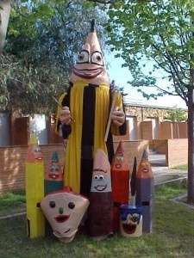

REUNIÓ DE PARES DE 1r

Slide 2
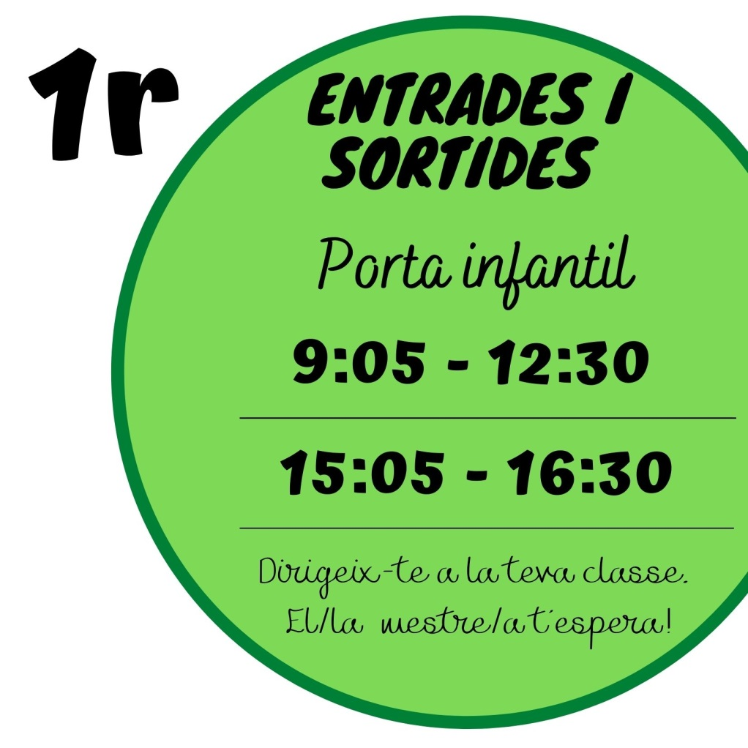
MESURES COVID-19
RECORREGUT
Passadís principal i passadís rosa fins la classe.

Slide 3
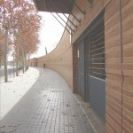
EQUIP DIRECTIU:
DIRECTOR: Sergi Luque
CAP D’ESTUDIS: Jordana Garcia
SECRETÀRIA: Carme Jarque

Slide 4
MESURES COVID-19
Prevenció d’higiene i salut
Distanciament físic
  Entrades i sortides controlades.
  Control de flux de circulació
  Grups estables.
  Ús obligatori d’una ampolla d’aigua individual amb nom.
Higiene de mans
  Mínim 5 cops durant la jornada escolar.
  Ventilació constant de les aules.

Slide 5
MESURES COVID-19
Ús de mascareta
  Obligatòria a tots els espais escolars. (portar una mascareta de recanvi)
Requisits d’accés al centre educatiu
  Signar la declaració de responsabilitat on ens comprometem a:
      No presentar cap símptoma COVID (malestar general, mal de cap, tos, febre, mal de coll, diarrea i vòmits)
      No haver estat en contacte amb cap cas positiu de COVID en els últims 14 dies.
Control de símptomes
  Control de temperatura en cas de símptomes.
  Espais COVID d’aïllament.

Slide 6
EQUIP DE MESTRES DE 1r
TUTORA 1r A: Laia Hernández
TUTORA 1r B: Eva Ortega
ANGLÈS: Mònica Carretero
MÚSICA: Màxim Escrivà
Ed. FÍSICA: Xavi López
Ed. ESPECIAL (SIEI): Laura Facundo
Coordinadora: Eva Ortega

Slide 7
COM ENS COMUNIQUEM
ENTREVISTES I INFORMES
3 informes, un per trimestre.
2 entrevistes al llarg del curs. Les pot sol·licitar la mestra o la família, mitjançant l’agenda. Podran ser presencials o telemàtiques.
Les entrevistes són:
1r A, dijous de 15:30 a 16:30
1r B, dilluns d’ 11:30 a 12:30

Slide 8
ALTRES VIES DE COMUNICACIÓ
Circulars de l’escola a través del TPV
Cartellera de l’entrada.
Nodes de l’escola
https://agora.xtec.cat/esc-camidelcros/
Xarxes socials:
Facebook: escola camí del cros
Twitter: @CamidelCros
Instagram: @camidelcros

Slide 9

HORARIS
Les franges horàries seran:
- Dues sessions al matí: abans i després del pati
- Pati de 10:30h a 11:00h
- Una sessió a la tarda.
Us farem arribar l’horari per casa. S’ ha de mirar el que li toca fer cada dia i portar el que calgui.

Slide 10
ASSISTÈNCIA
L ‘assistència és obligatòria. En cas d’absència cal portar justificant o justificar-ho a l’agenda per escrit.
Cal arribar puntualment a l’escola. Es portarà un registre d’absències i retards.

Slide 11

ÚS DE L’AGENDA
És el vehicle de comunicació entre l’escola i la família.
Apuntem les feines , recordem les sortides i els materials a dur.
Hi posem les hores d’entrevista i comunicacions importants.
Les faltes d’assistència i retard es justifiquen per escrit a l’agenda.
S’ha de revisar cada dia, i cal signar les notificacions, si n’hi ha... Si ens feu un escrit, recordeu al nen/a que ens l’ensenyi.

Slide 12
MATERIAL
El material d’ús habitual serà individual: cada alumne/a disposarà d’un estoig.
El material d’ús menys freqüent és comunitari (retoladors, regle, etc.). Han de respectar-lo. Es desinfectarà després del seu ús.
Cal haver pagat la quota de material comú.
En cas d’haver-ne fet un mal ús, la família es farà càrrec de la despesa del material.

Slide 13
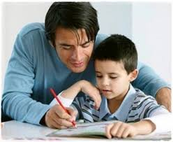
DEURES
Els divendres portaran la carpeta groga amb els deures i un llibre de lectura.
Els dilluns s’han de portar els deures fets dins la carpeta i hauran de tornar el llibre de lectura.
S’ha de llegir cada dia.
És important que facin els deures sols i després els reviseu.

Slide 14
ANIVERSARIS,
APARELLS ELECTRÒNICS, JOGUINES, DINERS
A l’escola NO es pot portar cap tipus d’aparells electrònics, diners, joguines, cromos, vambes de rodes, vambes amb llums...
Si es troba algun d’aquests objectes es portarà a direcció i l’hauran de venir a recollir els pares.
Aniversaris: per la situació excepcional del COVID-19 no es pot portar menjar que no sigui comprat.
No es poden donar les targetes d’invitació dins de la classe.

Slide 15

HÀBITS SALUDABLES
HIGIENE I SALUT:
- Cal venir net a l’escola.
No venir a escola quan tingui: febre, diarrea, erupcions contagioses, polls i llémenes.
Administració de medicaments amb recepta mèdica i autorització signada.
Autorització administració paracetamol (signatura digital).
La cobertura mèdica dels alumnes és la mateixa que les famílies.
Portar dues caixes de mocadors de paper i dos rotlles de paper de cuina.
Esmorzars: Dimarts i dijous fruita.
Dilluns i dimecres entrepà.
Divendres lliure.
Sempre dins d’una carmanyola.

Slide 16
HÀBITS I NORMES
NORMES:
És important el seu compliment per tal d’aprendre a viure en societat. Estan escrites a l’agenda.
AUTONOMIA:
Ajudar els vostres fills a preparar-se la motxilla d’E.F (bossa amb tovallola petita i samarreta de recanvi)
Fer-los responsables de portar el material i els deures.

Slide 17
BIBLIOTECA
Hi haurà una biblioteca de préstec d’aula.
Aquest curs intentarem reprendre el servei de biblioteca escolar.
S’han d’acostumar a utilitzar les biblioteques que tenen al seu abast (Pompeu Fabra, Antoni Comas...).

Slide 18
ÀMBITS
Recordem que els llibres són una eina d’ajuda, una eina més de treball. No l’única.
MATEMÀTIQUES I LLENGÜES:
A les àrees de matemàtiques, català i anglès es farà una sessió de GRUPS INTERACTIUS.
Tant a català com a castellà es treballa a partir de tipologies textuals.

Slide 19
ÀMBITS
MEDI NATURAL I SOCIAL:
Medi natural: projecte Ciències 6.12.
Medi Social: temes de proximitat.

Slide 20
ÀMBITS
TALLERS: es faran 4 tallers rotatoris amb el grup-classe: informàtica, volum, pintura i collage.
EDUCACIÓ EN VALORS/ CULTURA RELIGIOSA: àmbit avaluable + acció tutorial (individual i col·lectiva ).
EDUCACIÓ FÍSICA
Equipació adient per fer l’àrea.
Samarreta de recanvi i tovallola.
Problemes físics puntuals, nota a l’agenda.
Problemes físics greus, cal certificat mèdic.

Slide 21
ÀMBITS
MÚSICA: ús del quadern pautat, danses i cançons populars.
PROJECTES: treballarem dins l’horari una sessió a la setmana, partint dels interessos dels alumnes.
PROJECTE NOM DE LA CLASSE:
El treballarem durant el mes de setembre i us demanarem la vostra col·laboració.

Slide 22
COMUNITAT D’APRENENTATGE (Actuacions educatives d’èxit)
GRUPS INTERACTIUS: quatre grups i quatre activitats diferents amb un mínim de dos mestres a l’aula.
TERTÚLIES LITERÀRIES DIALÒGIQUES: Lectura de clàssics universals: El llibre de la jungla.
VOLUNTARIAT: borsa de voluntaris per grups interactius i sortides.

Slide 23
COMISSIONS ESCOLA
COMISSIONS ESCOLA
Tornarem a activar les comissions mixtes aquest any.
Comunitat educativa
Infraestructures
Aprenentatges
Convivència
Comissió gestora

Slide 24
SORTIDES I ACTIVITATS CULTURALS
PRIMER TRIMESTRE
Sant Simó i Castanyada
Sortida de tardor: Parc del Reguissol
Santa Cecília
Paradetes de Nadal
Cagar el tió i cantada
SEGON TRIMESTRE
Denip
Teatre Monumental: Desgel
Dijous llarder
Carnaval
Setmana cultural
Biblioteca
Fundació Miró
TERCER TRIMESTRE
Teatre Monumental: La Bella i la Bèstia
Aquàrium
EL PAGAMENT ES FARÀ A TRAVÉS
DEL TPV SORTIDA PER SORTIDA.
EL TPV ES TANCARÀ DOS DIES ABANS
DE LA SORTIDA.
ES COMUNICARÀ LA SORTIDA PER
TPV 15 DIES ABANS.
UN COP TANCAT NO S’ADMETRÀ
CAP PAGAMENT.

Slide 25
ALTRES
La roba, les motxilles, les mascaretes i les carmanyoles han d’anar marcades amb el nom i curs.
Els abrics, jaquetes, jerseis i bates marcats i amb betes per poder-los penjar.

Slide 26
AMPA
Telèfon de l ’ AMPA
616882779
És important que el tingueu gravat a la vostra agenda per tal de poder rebre informació.

Slide 27
PRECS I PREGUNTES
GRÀCIES PER LA VOSTRA ATENCIÓ
BENVINGUTS I BON CURS 2021-2022

